Slide 1
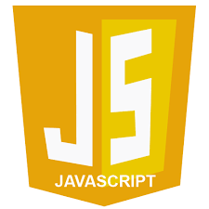
2.1. ¿Qué es Javascript?
Es un lenguaje de programación que te permite realizar actividades dinámicas en una página web. Ejemplos:
Mostrar actualizaciones de contenido en el momento
Interactuar con mapas
Animar imágenes 2D/3D

Slide 2
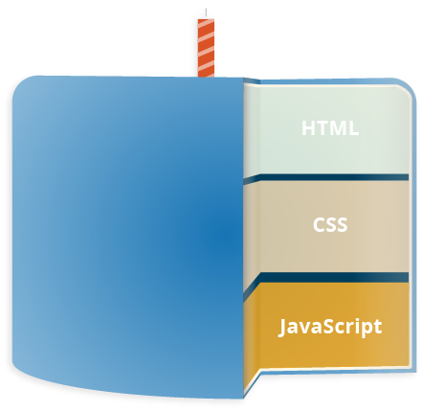
2.1. ¿Qué es Javascript?
Es la tercera capa de los estándares en las tecnologías para web, dos de las cuales son HTML y CSS

Slide 3
2.1. JavaScript en acción …
Ejemplo1.html
<p> Player </p>

Slide 4
2.1. JavaScript en acción …
Agregamos CSS para hacer que se vea agradable:
p
{
font-family: 'helvetica neue', helvetica, sans-serif;
letter-spacing: 1px;
text-transform: uppercase;
text-align: center;
border: 2px solid rgba(0,0,200,0.6);
background: rgba(0,0,200,0.3);
color: rgba(0,0,200,0.6);
box-shadow: 1px 1px 2px rgba(0,0,200,0.4);
border-radius: 10px; padding: 3px 10px;
display: inline-block; cursor:pointer;
}

Slide 5
2.1. JavaScript en acción …
y finalmente agregamos JavaScript para implementar comportamiento dinámico:
var para = document.querySelector('p');
para.addEventListener('click', updateName);
function updateName() {
var name = prompt('Enter a new name');
para.textContent = 'Player 1: ' + name;
}

